Slide 1
Restructuring Endpoint Congestion Control
1、介绍
2、相关工作
3、设计原则
3.1、隔离数据路径
3.2、 Decoupling Congestion Control from the ACK Clock
4、使用CCP编写算法
4.1、数据路径程序抽象
4.2、CCP实现算法逻辑
4.3、例子：使用CCP实现BBR拥塞控制算法
4.4、案例研究:缓慢启动
5、CCP安装启动（实现）
5.1、数据路径需求
5.2、数据路径程序的安全执行
5.3、CCP的数据路径组件：libccp
5.4、 Datapath Implementation
6、新功能
6.1、复杂的拥塞控制算法
6.2、开发速度
6.3、流聚合
6.4、 Write-Once, Run-Anywhere
7、CCP评估
7.1、 Fidelity
7.2、性能

Slide 2
1、介绍：
CCP：
通过将复杂的拥塞控制功能放置在数据路径之外的单独代理中来实现这些功能。
Datapath：
数据路径是用来描述在高层应用程序和低层网络硬件之间提供数据传输和接收接口的任何模块的术语。如Linux内核TCP、基于udp的QUIC或内核旁路传输(如mtcp -on- dpdk)。
通过一个定义良好的接口，将有关数据包往返时间、接收、丢失和ECN的信息总结到数据路径外拥塞控制平面(CCP)中运行的算法。

Slide 3
拥塞控制现在被紧密地编织到TCP内核软件中，并为每个TCP连接独立运行，有三个缺点：
一些技术很难(如果不是不可能的话)在缺乏有用库的内核中实现所需的计算，贝叶斯预测、离线或在线学习等；为了满足严格的性能限制，内核内拥塞控制方法在很大程度上局限于简单的窗口或速率算法。
新的数据路径出现，（包括UDP之上的用户空间协议(例如，QUIC [25]， WebRTC [24]， Mosh[39])，内核绕过方法(例如，mTCP/DPDK [13,23,33])， RDMA[45]，多路径TCP (MPTCP)[42]和专用网络接口卡(“smartnic”[28])），这一趋势表明，未来的应用程序将使用不同于传统内核支持的TCP连接的数据路径，这极大地阻碍了数据路径和在其上运行的拥塞控制算法的实验和创新
将拥塞控制紧密地绑定到数据路径使得难以提供新功能

Slide 4
CCP优点：
Write-once, run-anywhere
Higher pace of development
New capabilities：例如多个流的聚合控制[4]，以及需要在用户空间编程环境中运行的复杂计算(例如，信号处理，机器学习等)的算法
文章贡献：
指定拥塞控制算法的事件驱动语言。
数据路径应该维护的拥塞信号，以及一个简单的框架
评估

Slide 5
二、相关工作：
总结了类似CCP的相关系统及其存在的问题：
1、拥塞管理器(CM）
将拥塞控制从单个流中分离出来的内核模块
提供了一个API来管理它们的传输
CM架构不支持非内核数据路径，也不允许自定义拥塞控制算法
2、eBPF
允许开发人员定义可以在Linux内核中安全执行的程序
这些程序可以实时编译(JIT)，并附加到内核函数中进行调试
CCP可以使用eBPF的JIT特性来收集测量值，但(目前)还不能设置速率和拥塞窗口
3、 a pluggable TCP API（Linux）
公开了每个连接的各种统计信息，包括延迟、过去RTT的平均速率、ECN信息、超时和包丢失
它允许用户空间程序修改特定的TCP相关变量，如拥塞窗口、慢启动阈值、接收窗口大小和重传超时
We use these Linux and QUIC pluggable APIs to implement datapath support for CCP.但强调对数据路径的异步控制
4、HotCocoa
引入了一种领域特定语言，允许开发人员将拥塞控制算法直接编译到可编程网卡中，以提高数据包处理的效率，相比之下，CCP允许开发人员在用户空间中编写算法使用库的全部好处和便利，如浮点运算。
SST\ Arrakis\ IX

Slide 6
三、CCP设计
3.1、隔离数据路径
两个组件：
非数据路径CCP代理组件
CCP代理通过接收来自数据路径的拥塞信号并调用这些信号上的算法代码，在用户空间中为拥塞控制算法提供了灵活的执行环境。算法开发人员可以完全访问用户空间编程环境，包括工具和库。
数据路径内部执行组件
负责处理来自网络和接收器的反馈(例如，TCP或QUIC ack，数据包延迟等)，并向算法提供拥塞信号。此外，数据路径组件提供用于设置拥塞窗口和步调速率的算法的接口。
3.2、 Decoupling Congestion Control from the ACK Clock
算法根据在数据路径中收集的多个测量结果获得的网络观测摘要进行操作

Slide 7
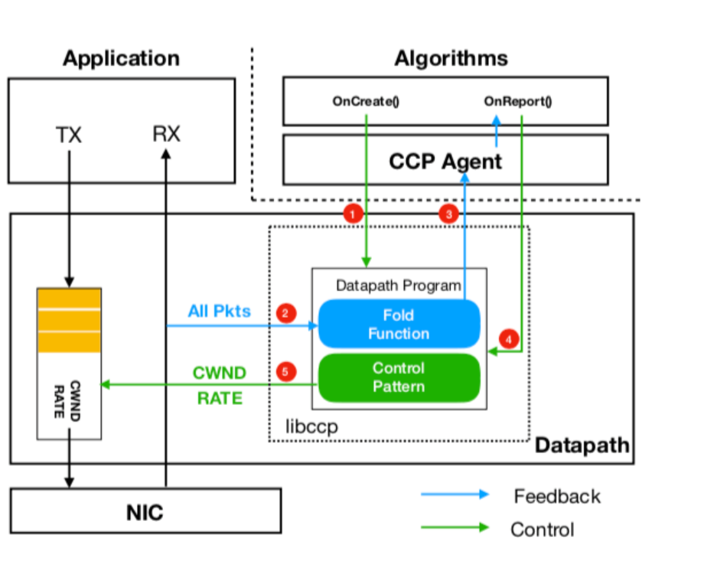

Slide 8
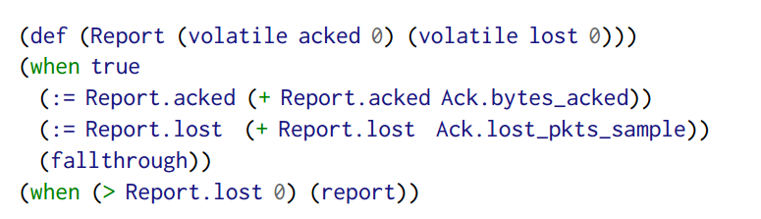
4、使用CCP编写算法
用户在CCP代理和一个或多个数据路径程序中实现两个回调处理程序
(onCreate()和onReport())
onCreate()：当一个流创建时会调用，初始化数据路径程序
onReport())：当CCP接收到数据路径程序计算每个数据包拥塞信号的摘要是执行，包含拥塞控制算法的大部分逻辑，计算并调整流的拥塞窗口或发送
操作符 变量A 变量B
变量A 操作符 变量B

Slide 9
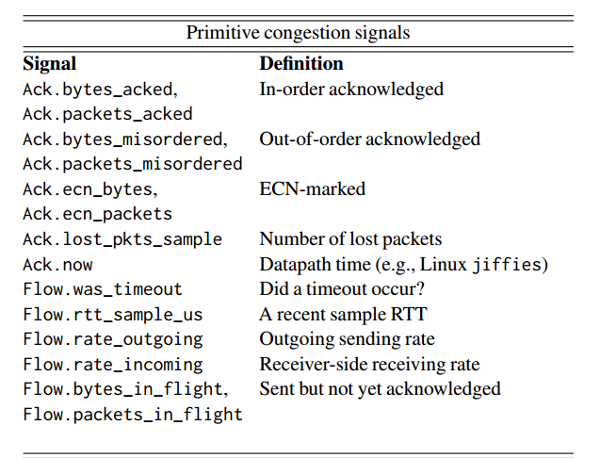
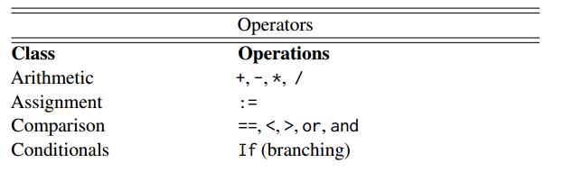
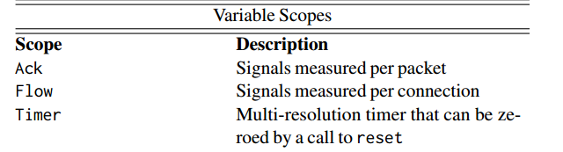
4.1、数据路径程序抽象

Slide 10
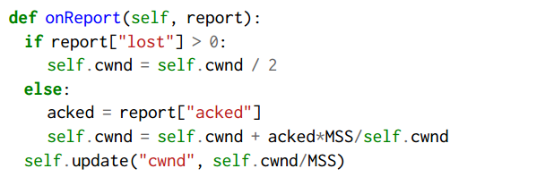
4.2、CCP实现算法逻辑

Slide 11
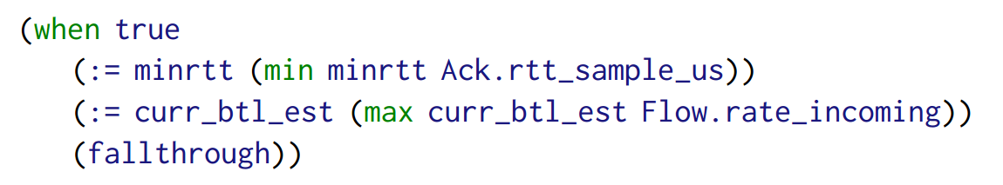
4.3、例子：使用CCP实现BBR拥塞控制算法
BBR发送方估计发送到接收方的数据包速率，并将其发送速率设置为最大发送速率(在滑动时间窗口上)，该速率被认为是发送方和接收方之间瓶颈链路的速率

Slide 12
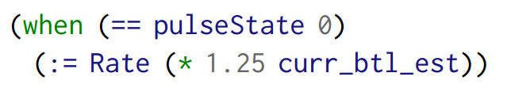
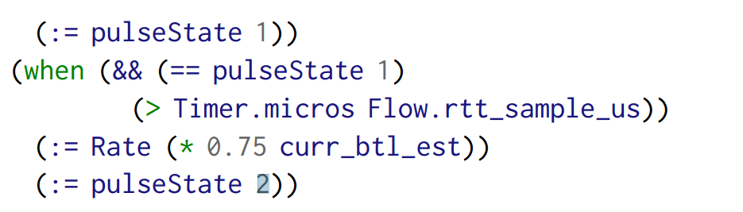
为了确定一个连接是否可以发送超过其当前发送速率的数据，BBR通过临时增加其当前发送速率的一个因子(1.25倍)来探测额外的可用带宽。为了耗尽进程中可能已经创建的队列，在开始以新的估计瓶颈链路速率发送之前，它还将其速率降低一个倒数因子(0.75×
变量pulseState表示发送方带宽探测的状态:以高发送速率(0探测) 和以低发送速率(1耗尽队列) 。

Slide 13
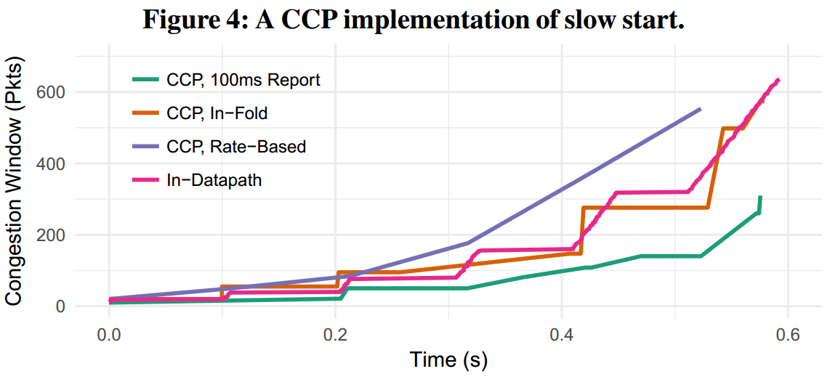
4.4、案例研究:缓慢启动
慢启动是一种广泛使用的拥塞控制模块，在该模块中，连接通过在每个RTT中成倍增加其拥塞窗口(cwnd)来探测带宽。大多数实现在每个ACK中增加cwnd，或者增加ACK中确认的字节数，或者增加1个MSS。
实现慢启动的一种方法是将逻辑完全保留在CCP中，并从数据路径报告中度量所需窗口更新的大小.

Slide 14
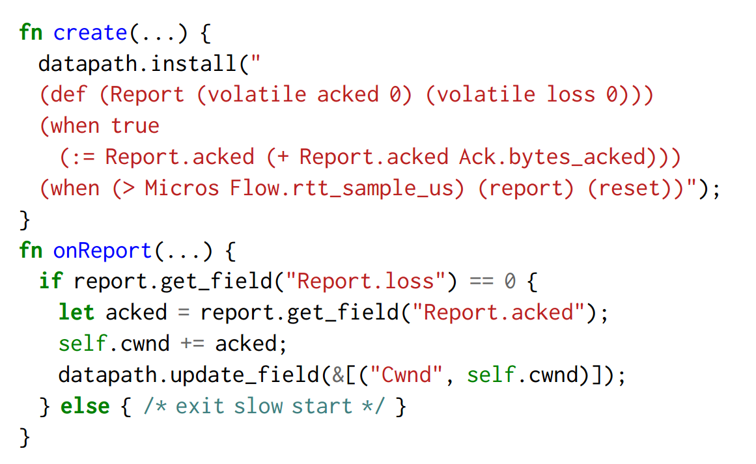
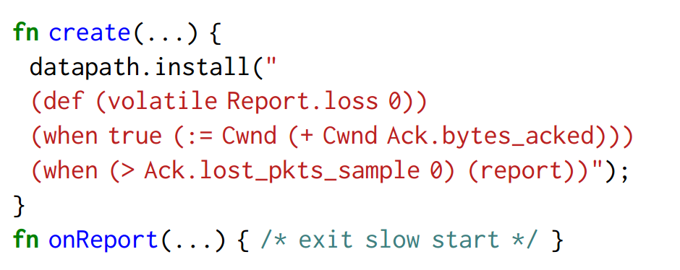
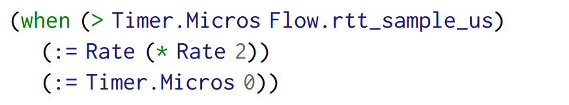
IN_fold
Datapath
RATE-base

Slide 15
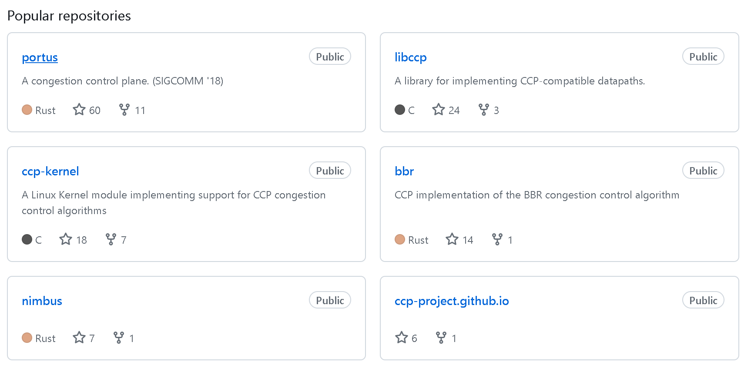
5、CCP安装启动（实现）
在Rust中实现了一个用户空间CCP代理，称为Portus3，它实现了独立拥塞控制算法实现中常见的功能，包括用于数据路径语言的编译器和用于IPC通信的序列化库。CCP拥塞控制算法因此在Rust中实现;在Python中公开了绑定。
https://github.com/ccp-project/portus
https://github.com/park-project/park/tree/master/park/envs/congestion_control

Slide 16
5.1、数据路径需求
1、数据路径应该使用IPC机制与用户空间CCP代理进行通信。数据路径多路复用从多个连接报告到到慢路径的单个持久IPC连接。它还必须对接收和发送的所有消息执行适当的序列化。
2、数据路径应该在每次确认或超时到来时以安全的方式执行用户提供的特定于域的程序。数据路径程序可以包括简单的计算来总结每包拥塞信号和强制拥塞窗口和速率。
5.2、数据路径程序的安全执行
例如，在计算用户定义的变量时，数据路径应该防止除零错误，并保证程序不能覆盖拥塞原语。
数据路径程序在功能上是有限的:程序不能进入循环、执行浮点操作、定义函数或数据结构、分配内存或使用指针。更确切地说，程序是在有限的原语集上表达算术计算、定义何时以及如何设置拥塞窗口和速度以及报告测量结果的一种严格的方法。

Slide 17
5.3、CCP的数据路径组件：libccp
为了简化CCP数据路径的开发，论文实现了一个库libccp4，它提供了CCP数据路径组件的参考实现。Libccp是用于数据路径程序和消息序列化的轻量级执行循环。
为了使用libccp，数据路径必须提供以下函数的回调:
(1)设置窗口和速率
(2)提供时间概念
(3)向CCP发送IPC消息
在从CCP读取消息后，数据路径调用ccp_recv_msg()，它将自动为正确的流解复用消息。在更新拥塞信号之后，数据路径可以调用ccp_invoke()来运行数据路径程序，该程序可以更新变量计算、设置窗口或速率，并向CCP发送报告摘要。

Slide 18
5.4、 Datapath Implementation
使用libccp在三个软件数据路径上实现CCP支持:Linux内核;mTCP，一种基于dpdk的数据路径;
内核模块使用Netlink套接字或自定义字符设备实现与CCP的通信通道，而mTCP和QUIC使用Unix域套接字。

Slide 19
6、新功能
CCP支持的四种新功能:
使用复杂用户空间编程库的新拥塞控制算法
算法的快速开发和测试
流聚合的拥塞控制
一次编写算法并在多个数据路径上运行的能力

Slide 20
6.1、复杂的拥塞控制算法
CCP使得使用复杂的用户空间库成为可能，例如用于信号处理、机器学习等的库。
例子：Nimbus，这是一种新的拥塞控制算法，可以检测瓶颈链路上的交叉流量是否具有弹性(缓冲区填充)，并根据结果使用不同的控制规则。Nimbus算法包括以非对称正弦脉冲模式发送流量，并使用在RTT上测量的发送和接收速率来产生交叉流量速率的时间序列。然后，该方法计算该时间序列的FFT，如果FFT在特定频率下很大，则推断弹性。

Slide 21
6.2、开发速度
例子：Copa是最近提出的一种基于模型的拥塞控制算法，它寻求保持一个与排队延迟成反比的目标速率，估计为当前RTT和最小RTT的差。它对非充血性丢失、缓冲区膨胀和不等传播延迟具有鲁棒性。它包括提供TCP竞争、准确的最小RTT估计和不完善的速度的机制。
Copa的作者最近使用CCP来实现Copa，在这个过程中发现了一个小错误，由于ACK压缩而产生了错误的最小RTT估计。
他们通过对Copa数据路径程序的一个小修改解决了这个问题，并在几个小时内提高了早期用户空间实现的性能。

Slide 22
6.3、流聚合
流聚合允许不同的流共享拥塞信息，更快地获得正确的速率。
为聚合拥塞控制器引入了两个新的api: create_subflow()和aggregateBy()。CCP使用aggregateBy()将新连接分类为聚合。然后，如果是新的聚合，它调用现有的create()处理程序，如果是已经活动的聚合，它调用create_subflow()处理程序。
算法可以使用连接5元组(作为参数传递给aggregateBy())来聚合流

Slide 23
6.4、 Write-Once, Run-Anywhere
新算法通常在单个数据路径中实现
CCP使算法设计人员能够专注于构建和测试其算法的单一可靠实现，然后用户可以在任何(受支持的)数据路径上运行该算法。

Slide 24
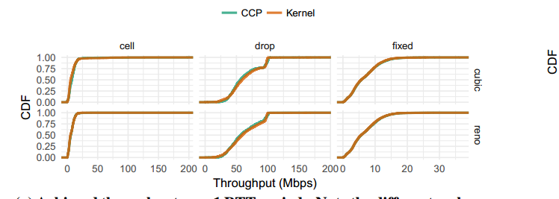
7、CCP评估
对两种广泛使用的拥塞控制算法NewReno和Cubic的CCP和本地内核实现进行了深入的研究，比较了拥塞控制结果。
Fixed-rate link (“fixed”)
一条20ms RTT链路，固定速率为96mbit /s，缓冲速率为1bdp。
Cellular link (“cell”)
基于Verizon LTE带宽跟踪的带有100包缓冲区的20毫秒RTT可变速率链路
Stochastic drops (“drop”)
一个20毫秒的RTT链路，具有固定的96 Mbit/s速率，但具有0.01%的随机损耗和无限缓冲。

Slide 25
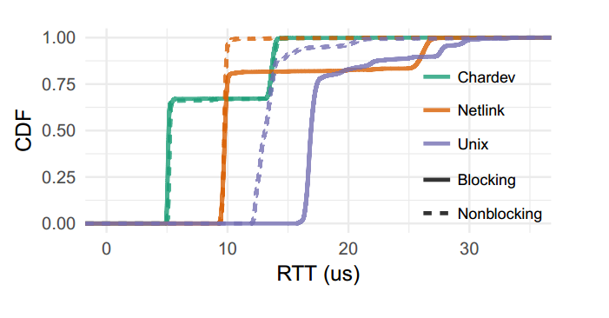
7.2、性能
由于CCP实现Portus运行在与数据路径代码不同的地址空间中，因此在收集报告的数据路径和对报告起作用的算法代码之间存在一些延迟。
在最坏的情况下，严重延迟的测量可能导致算法进行错误的窗口更新。

